Slide 1
Finanční účetnictví 1
Přednáška výkaz o změnách vlastního kapitálu
MVŠO

Slide 2
Téma
Vlastní kapitál, cizí zdroje financování a jejich účetní zachycení
Výkaz o změnách vlastního kapitálu

Slide 3
Vlastní kapitál
Vlastní kapitál je významný zdroj financování, v rozvaze se vykazuje na straně pasiv v položce A.
Vlastní kapitál je tvořen:
• základním kapitálem,
• kapitálovými fondy a fondy tvořenými ze zisku,
• nerozděleným ziskem, neuhrazenou ztrátou,
• výsledkem hospodaření běžného roku.

Slide 4
Základní kapitál
Dle zákona o obchodních korporacích je základním kapitálem souhrn všech vkladů.
Pojem základní kapitál je spojen s obchodními korporacemi, kterými jsou obchodní společnosti a družstva.
Obchodní společnosti se dělí na osobní a kapitálové.
K osobním patří:
• veřejná obchodní společnost,
• komanditní společnost.

Slide 5
Základní kapitál
Ke kapitálovým obchodním společnostem se řadí:
• akciová společnost,
• společnost s ručením omezeným.
Veřejná obchodní společnost je společnost alespoň dvou osob, které se účastní na jejím podnikání nebo správě jejího majetku a ručí za její dluhy společně a nerozdílně.
Dle ustanovení zákona o obchodních korporacích není povinností veřejné obchodní společnosti vytvářet základní kapitál.

Slide 6
Základní kapitál
Komanditní společnost je společnost, v niž alespoň jeden společník ručí za její dluhy omezeně (komanditista) a jeden neomezeně (komplementář).
Společnost s ručením omezeným je společnost, za jejíž dluhy ručí společníci společně a nerozdílně, do výše v jaké nesplnili vkladové povinnosti podle stavu zapsaného v obchodním rejstříku v době, kdy byli věřitelem vyzváni k plnění.
Minimální výše vkladu a tím i související minimální výše základního kapitálu je 1 Kč.

Slide 7
Základní kapitál
Společnost, jejíž základní kapitál je rozložen na určitý počet akcií, je označována jako akciová společnost . Minimální výše základního kapitálu musí dosahovat alespoň částky 2 000 000 Kč nebo 80 000 EUR.
O základním kapitálu účtuje účetní jednotka na účtu 411 – Základní kapitál . Konečný stav na tomto účtu musí odpovídat výši základního kapitálu zapsaného v obchodním rejstříku.
Změny základního kapitálu, zatím do obchodního rejstříku nezapsané, se zachycují na účtu 419 – Změny základního kapitálu.

Slide 8
Základní kapitál
Účetní jednotka vede účetnictví od okamžiku svého vzniku až do okamžiku zániku.
Ke dni vzniku otevírá počáteční stavy na účtech za použitím účtu 701 – Počáteční účet rozvažný (PÚR) souvztažně s příslušnými účty aktiv nebo pasiv, jak je uvedeno v obrázku.

Slide 9
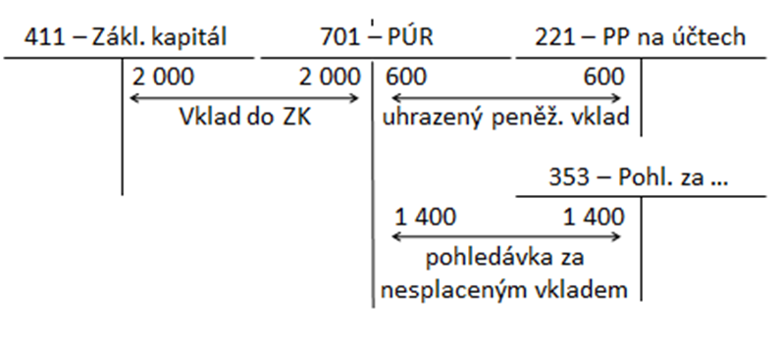
Základní kapitál
Na tomto obrázku je základní kapitál obchodní společnosti ve výši 2 000 jednotek, z toho splaceno je 600 jednotek prostřednictvím peněžitého vkladu na bankovním účtu, zbývající část vkladu – 1 400 jednotek – zatím zaplacena není a představuje pohledávku za upsaný nesplacený základní kapitál, která se v rozvaze vykazuje v aktivech jako aktivum nejméně likvidní.

Slide 10
Základní kapitál
Základní kapitál se v průběhu životního cyklu obchodní společnosti může měnit – zvyšovat nebo snižovat.
Ke zvýšení základního kapitálu může docházet např. změnou struktury vlastních zdrojů nebo úpisem nových vkladů, snižovat se naopak může např. z důvodu ztráty, která vznikla v současném nebo v minulých účetních obdobích.

Slide 11
Ážio
Ážio vzniká při zvyšování základního kapitálu úpisem nových vkladů, je-li emisní kurz a jmenovitá hodnota vkladu (příp. akcie) odlišná.
Ážio je součástí vlastního kapitálu účetní jednotky.
Může být kladné – pokud je emisní kurz vyšší než jmenovitá hodnota vkladu (akcie) nebo záporné – pokud je emisní kurz nižší než jmenovitá hodnota vkladu (akcie).

Slide 12
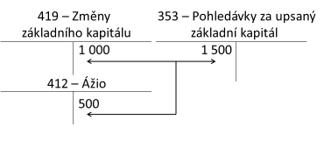
Ážio
Ážio se ve výkazu rozvahy vykazuje na straně pasiv v položce A. Vlastní kapitál.
Na obrázku je zachycen příklad možného účtování ážia při úpisu nových vkladů.

Slide 13

Ostatní kapitálové fondy
Součástí vlastního kapitálu jsou ostatní kapitálové fondy, na kterých se účtují vklady společníků mimo základní kapitál.
Tyto vklady mohou být jak v peněžité, tak v nepeněžité podobě.

Slide 14
Fondy
Zákonný rezervní fond byl v minulosti vytvářen povinně dle obchodního zákoníku.
Od platnosti zákona o obchodních korporacích povinnost vytvářet zákonný rezervní fond neplatí.
Rozhodnutí o tvorbě tohoto fondu je v kompetenci účetní jednotky.
Rezervní fond se primárně používá na úhradu vzniklé ztráty, tvoří se obvykle ze zisku.

Slide 15
Fondy
V rozvaze je rezervní fond součástí vlastního kapitálu, vykazuje se pod položkou A.III - Fondy ze zisku.
Kromě rezervního fondu mohou účetní jednotky vytvářet také statutární nebo ostatní fondy, dle svých interních pravidel.
Jelikož je fond vlastním zdrojem financování (pasivem), účtuje se zvýšení zůstatku fondu – tj. tvorba na straně D, čerpání fondu se zachytí na straně MD.

Slide 16
Výsledek hospodaření
Součástí vlastního kapitálu je výsledek hospodaření.
O výsledku hospodaření ve schvalovacím řízení se účtuje prostřednictvím účtové skupiny 43, výsledek hospodaření minulých let, který není rozdělen, resp. uhrazen se zachycuje s použitím účtů v účtové skupině 42.

Slide 17
Výsledek hospodaření
Výsledek hospodaření se vypočte jako rozdíl výnosů a nákladů, může jím být buď zisk, nebo ztráta.
Detailní struktura nákladů a výnosů účetní jednotky je zobrazena ve výkazu zisku a ztráty .
Výkaz zisku a ztráty je významnou součástí účetní závěrky účetní jednotky.

Slide 18
Cizí zdroje financování
Kromě vlastních zdrojů financování se používají i cizí zdroje financování. Tyto cizí zdroje financování se účtují prostřednictvím účtů z 2., 3. nebo 4. účtové třídy.
Ve výkazu rozvahy se tyto zdroje dělí dle doby splatnosti na:
• rezervy ,
• závazky – krátkodobé, dlouhodobé.

Slide 19
Cizí zdroje financování
V hospodářských stycích mezi podniky je v tržní ekonomice běžné, že za dodávky výrobků, prací a služeb se neplatí ihned, ale s časovým zpožděním po jejich převzetí či dodání . Příkladem krátkodobých závazků jsou např. závazky z obchodních vztahů , závazky vůči zaměstnancům nebo z titulu sociálního a zdravotního pojištění nebo z titulu bankovních úvěrů . Pro tyto krátkodobé závazky je typická doba splatnosti do jednoho roku. Účty pro účtování krátkodobých závazků se nachází ve 2. nebo ve 3. účtové třídě.

Slide 20
Cizí zdroje financování
Dlouhodobé závazky se účtují prostřednictvím 4. účtové třídy.
Používají se v případech, kdy doba splatnosti závazku je delší než 1 rok.

Slide 21
Výkaz o změnách vlastního kapitálu
Výkaz o změnách vlastního kapitálu je jednou ze základních účetních závěrek, která poskytuje podrobné informace o změnách v položkách vlastního kapitálu společnosti během určitého účetního období.
Tento výkaz umožňuje sledovat a analyzovat, jak se měnil vlastní kapitál společnosti v důsledku zisků, ztrát, výplaty dividend, emisí akcií, zpětných odkupů akcií a jiných transakcí.

Slide 22
Výkaz o změnách vlastního kapitálu
Účel a význam
Přehled změn ve vlastním kapitálu: Výkaz ukazuje výchozí stav vlastního kapitálu na začátku účetního období, všechny pohyby během období a výsledný stav na konci období.
Analýza vlivu jednotlivých transakcí: Díky tomuto výkazu je možné analyzovat vliv konkrétních transakcí (např. výplaty dividend, zisky/ztráty) na strukturu vlastního kapitálu.
Podpora finanční stability: Pro investory a jiné zainteresované strany je důležité sledovat, zda společnost dokáže udržovat nebo zvyšovat hodnotu svého vlastního kapitálu.

Slide 23
Výkaz o změnách vlastního kapitálu
Základní položky
Výkaz o změnách vlastního kapitálu obvykle obsahuje tyto hlavní položky:
Počáteční stav vlastního kapitálu: Souhrn jednotlivých složek kapitálu (základní kapitál, emisní ážio, fondy ze zisku, nerozdělený zisk atd.) k začátku účetního období.
Čistý zisk nebo ztráta: Ukazatel finančního výsledku, který přechází do nerozděleného zisku a ovlivňuje celkovou hodnotu vlastního kapitálu.
Vklady a vklady vlastníků: Změny způsobené novými emisemi akcií nebo jinými příspěvky od vlastníků.

Slide 24
Výkaz o změnách vlastního kapitálu
Základní položky
Výkaz o změnách vlastního kapitálu obvykle obsahuje tyto hlavní položky:
Výplaty dividend: Pokud společnost vyplácí dividendy akcionářům, dochází ke snížení vlastního kapitálu o vyplacenou částku.
Odkupy akcií (vlastní akcie): Pokud společnost kupuje své vlastní akcie, snižuje to hodnotu vlastního kapitálu.
Ostatní změny: Například přecenění aktiv, změny v rezervních fondech nebo jiné účetní operace.

Slide 25
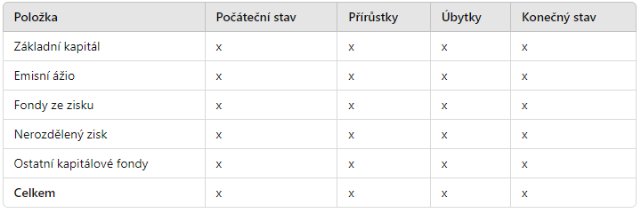
Výkaz o změnách vlastního kapitálu
Struktura výkazu
Struktura výkazu se může mírně lišit podle účetních standardů (např. IFRS vs. české účetní standardy), ale obecně výkaz o změnách vlastního kapitálu obsahuje následující sloupce:

Slide 26
Výkaz o změnách vlastního kapitálu
Metodika sestavování
Počáteční stav se převádí z předchozího účetního období.
Přírůstky jsou například čistý zisk, emise nových akcií nebo přijaté příspěvky od vlastníků.
Úbytky zahrnují výplaty dividend, odkupy akcií nebo ztráty.
Konečný stav je součtem všech položek, který se vykazuje na konci účetního období.

Slide 27
Výkaz o změnách vlastního kapitálu
Význam pro analýzu a rozhodování
Pro investory a finanční analytiky je výkaz o změnách vlastního kapitálu klíčovým dokumentem, který:
Umožňuje pochopit, jak efektivně společnost spravuje vlastní kapitál.
Sleduje, zda se vlastní kapitál navyšuje, což může znamenat finanční zdraví a růst společnosti.
Pomáhá hodnotit politiku společnosti ohledně výplat dividend, reinvestic a stabilitu kapitálové struktury.

Slide 28
Výkaz o změnách vlastního kapitálu
Praktický příklad
Pokud má společnost na počátku období vlastní kapitál 1 milion korun, vygeneruje během roku čistý zisk 200 000 korun, vyplatí dividendy ve výši 50 000 korun a zpětně odkoupí akcie za 20 000 korun,
pak výkaz zobrazí tyto transakce a konečný stav kapitálu ve výši 1 130 000 korun na konci období.

Slide 29
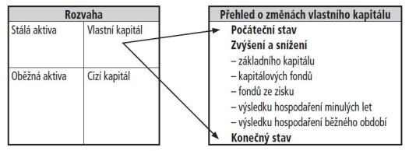
Výkaz o změnách vlastního kapitálu

Slide 30
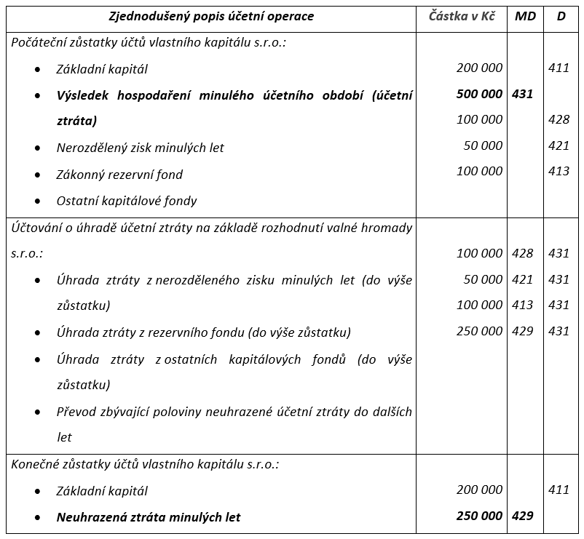
Výkaz o změnách vlastního kapitálu

Slide 31
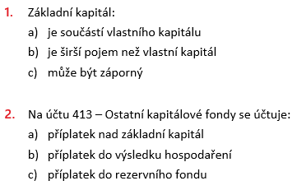
Testové otázky

Slide 32
Testové otázky - Odpovědi
1) a;
2) a.

Slide 33
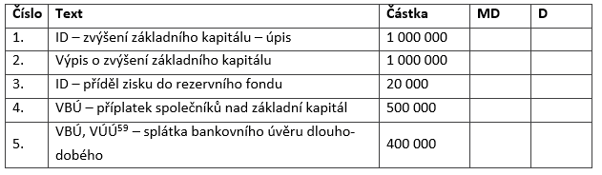
Případová studie
Účetní jednotka Alfa, s.r.o. je neplátcem DPH. V průběhu účetního období zaznamenala následující účetní případy týkající se vlastních a cizích zdrojů financování. Zaúčtuje uvedené účetní případy.

Slide 34

Případová studie - Odpověď

Slide 35
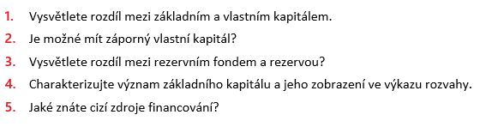
Otázky k vypracování

